Slide 1

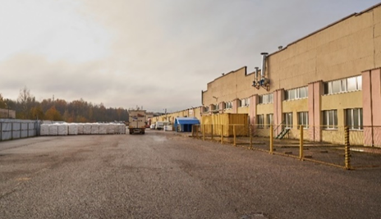
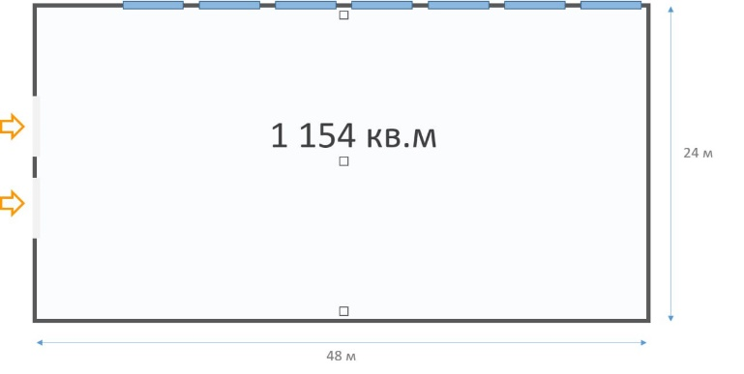
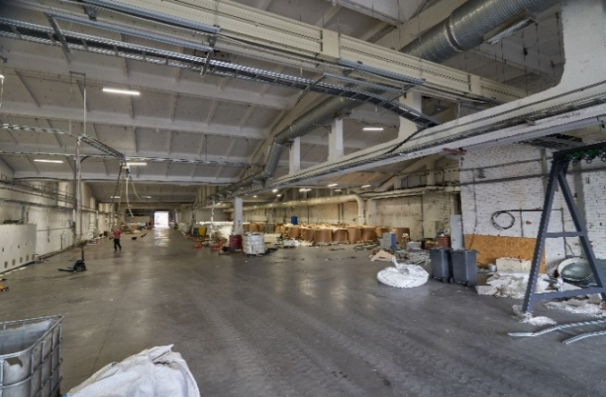
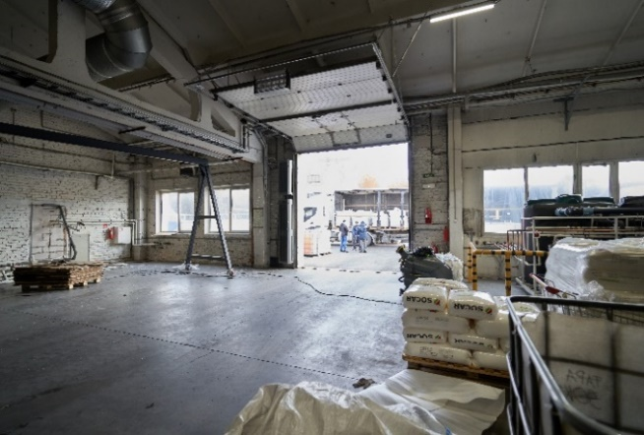
Производить.
Складировать.
Управлять.
СПБ, ул. Астрономическая, д. 8 к. 2, лит. А
info@a8-technopark.ru, a8-technopark.ru
ул. Астрономическая, д. 8 к. 2, лит. Б
Производственное помещение.
1152 кв. м
+7 (812) 643-20-09
Габариты:
Потолки:
Полы:
Мокрая зона:
Ворота:
Электричество:
Освещение:
Отопление:
Водоснабжение:
Вентиляция:
Узлы учета:
48 х 24 м.
4.4 м. (3,5 м до балки фермы)
Бетонные, наливные
Да
Подъемно- секционные, с калиткой – 2 шт. (3,5 м. х 3,9 м.)
50 кВт (выделяемая мощность обсуждается индивидуально)
Да
Да
Да (квоты на расход обсуждаются индивидуально)
Да (приточно-вытяжная, приточная с обогревом)
Электроэнергия, водоснабжение
Прямая долгосрочная аренда производственных помещений в действующем производственно-складском комплексе в Петергофе.
Возможность аренды офисов и площадок для открытого складирования в рамках единого комплекса.
Стоимость аренды – 870 руб/кв.м. НДС включено в стоимость.
Показы с 10.00 до 18.00 по будням, по предварительной договоренности.
(812) 643-20-09

